Slide 1
Алгоритм решения задач
Прочитайте несколько раз
Определите известные данные
Определите что требуется найти.
Определите скрытые вопросы, для ответа на главный вопрос задачи.
Построите схему-чертеж, внести данные.
Запишите формулы для использования в данной задаче.
Решите задачу. Напишите ответ.

Slide 2
Проверка(№2)
U(сбл.) = U + U
d (расстояние за некоторую единицу t) = S – (U + U)x t
t (встр.) = S : (U + U)

Slide 3
Проверка №3
Формула одновременного движения
S =(U + U) x t

Slide 4
Задача №4
Формулы: Uсбл. = U + U
d = S – (U+U)x t
t = S : (U + U)
1) 354 – (32 +27)x 2 = 236
2) 354 : (32 + 27) = 6
Ответ: Через 2 ч. Расстояние между пароходами 236км.
Через 6ч пароходы встретятся.

Slide 5
I
II
70 км/ч
t = 2ч
80км/ч
?
Показать (2)

Slide 6
(70 + 80) х 2 = 300
Ответ: Расстояние между поездами было 300 км

Slide 7
Задача № 1.
Колобок катится навстречу Лисе. Сейчас между ними
900 метров. Скорость Колобка 70 м/мин, а скорость Лисы
80 м/мин. Какое расстояние будет между ними через 2 минуты. Через сколько минут они встретятся?
? м
70 м/мин
80 м/мин
2 мин
2 мин
900 м

Slide 8
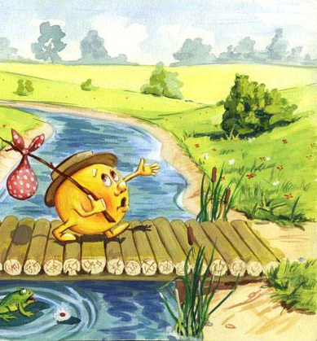
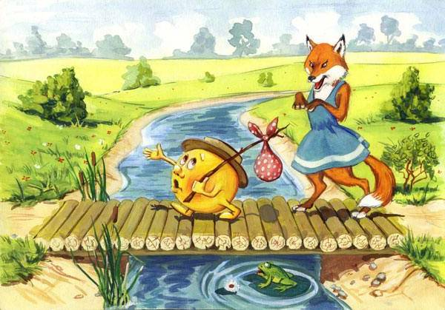
70 + 80 = 150 (м/мин) – V сближения Колобка и Лисы
900 – 150 . 2 = 600 (м) – S между ними через 2 минуты
3) 900 : 150 = 6 (мин)
Ответ: 600 м – расстояние между ними через 2 минуты; через 6 минут они встретятся.

Slide 9
  1. Два мальчика плыли одновременно навстречу друг другу с двух концов бассейна со скоростью 20 м / мин. Через сколько минут они встретятся, если длина бассейна 100 м.
  2. От двух причалов вышли одновременно навстречу друг другу 2 катера и встретились через 5 часов. Один катер шёл со скоростью 29 км / ч, а другой 35 км / ч. Каково расстояние между причалами.
3. Из двух городов вышли одновременно навстречу друг другу
два автобуса и встретились через 4 часа. Скорость одного 60
км/ч, а другого на 5 км больше. Найдите расстояние между
городами.

Slide 10
Проверь себя.
1. 100 : (25 + 25) = 2мин
2. ( 29 + 35)  5 = 320км
3. 1) 60 + 5 = 65 км/ч
2) (60 + 65)  4 = 500 км

Slide 11



t - ?
9 км/ч
7 км/ч
Показать (2)
30 км

Slide 12
Молодцы!!!

